Slide 1
Неделя по профилактике употребления алкоголя среди обучающихся образовательных организаций «Будущее в моих руках»
МОУ ИРМО «Листвянская СОШ

Slide 3
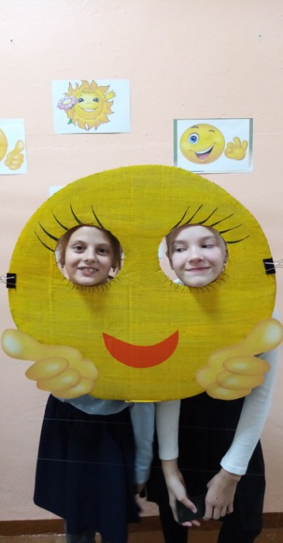
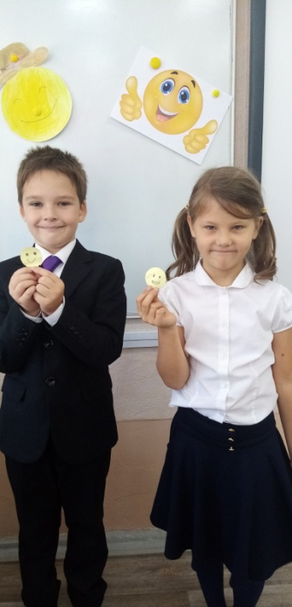
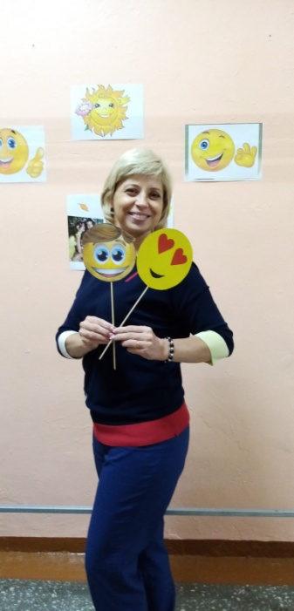
Акция « Подари улыбку миру!»

Slide 4
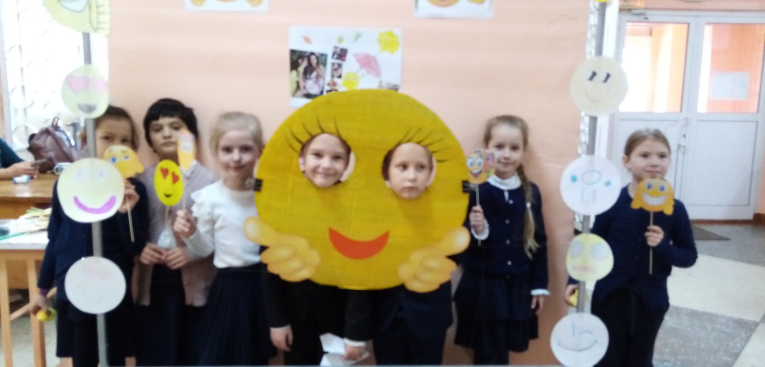
Акция «Улыбка класса»

